Slide 1
الخلايا الجذعية من لب الاسنان
اعداد الطالب: عبدالرحمن دغش
الصف: 9(ج)

Slide 2
الملخص:-
ما هي الخلايا الجذعية؟
ما هو بنك الأسنان؟
عملية بنك لب الأسنان.

Slide 3
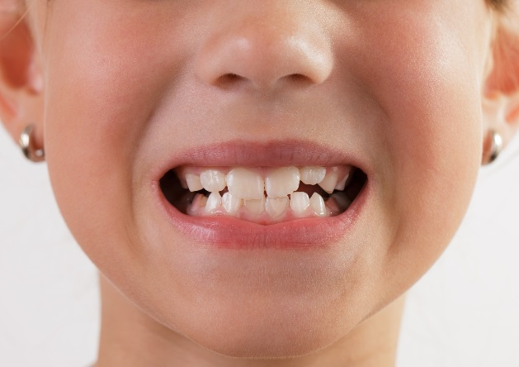
ما هي الخلايا الجذعية في الأسنان؟
هي الخلايا الجذعية البالغة الموجودة في الاسنان اللبنية وأضراس العقل.
لديها القدرة على التمايز إلى خلايا عظمية، وعصبية، وأنسجة سنية، وغضاريف، وعضلات، وأنواع أخرى من الخلايا.
تعرف هذه الخلايا لتطبيقاتها في الطب التجديدي وطب الأسنان.

Slide 4
نبذة تاريخية/علمية موجزة عن الخلايا الجذعية للأسنان:-
2000- اكتشاف الخلايا الجذعية في لب الأسنان.
2003- المعهد الوطني للصحة العالمية يعلن عن وجود خلايا جذعية قابلة للحياة في لب الأسنان.
2009- إيطاليا، أول تطبيق سريري بشري على الإطلاق باستخدام الخلايا الجذعية السنية للمرضى لإصلاح عيوب عظام الفك السفلي.
2011 - أظهرت دراسة أن الخلايا الجذعية من الأسنان يمكن أن تخلق خلايا تشبه الجزر والتي تنتج الأنسولين.

Slide 5
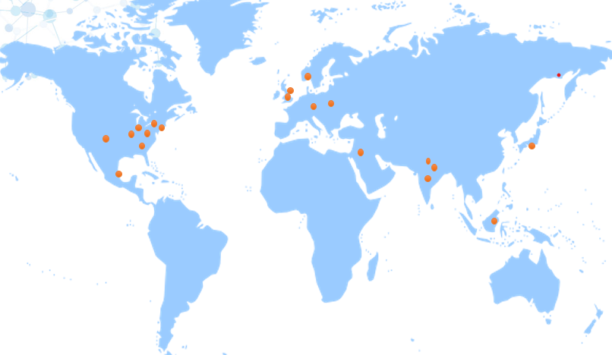
بنوك لب الأسنان في العالم:- ويوجد في الاردن بنك انوفيا بيوبانك لحفظ الخلايا الجذعية من لب الاسنان

Slide 6
ما هي عملية تخزين الخلايا الجذعية للأسنان؟
هي عملية تخزين الخلايا الجذعية المستخرجة من أنسجة لب الأسنان.
يتم تخزينها في درجات حرارة أقل من -180 درجة مئوية.
تجمّد هذه الخلايا الثمينة بالتبريد العميق لأكثر من ٢٠ عامً في سائل النيتروجين.

Slide 7
معايير جمع الخلايا الجذعية:
أن يكون السن:
فيه إمداد كامل بالدم.
خالٍ من العدوى - لا يعاني من تسوس عميق أو علاج لبطانة الأسنان.
بالنسبة لاضراس العقل: يمكن جمع الخلايا الجذعية من أسنان الأشخاص في منتصف العمر (حتى 30 عامًا).

Slide 8
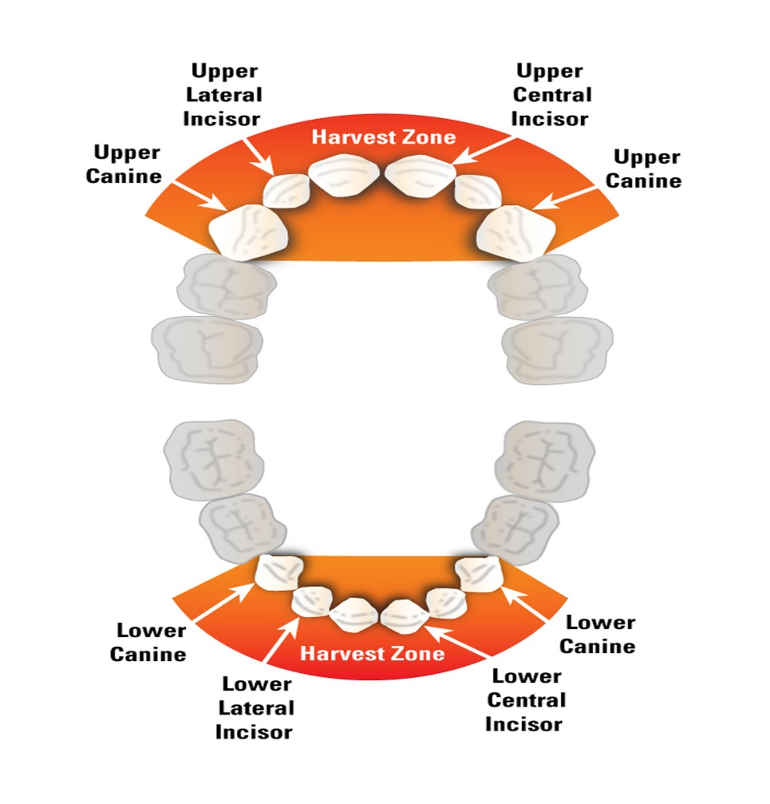
الأسنان اللبنية:-
الأسنان المثالية لاستعادة الخلايا الجذعية هي القواطع أو الأنياب في المرحلة الأولى من التخليل.
العمر من ٦ إلى ١٢ سنة

Slide 9
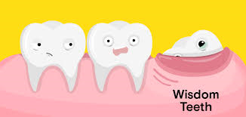
ضرس العقل:-
العمر الأنسب للتعافي هو مرحلة النمو (١٦-٢٠ سنة).
ومن الممكن أيضًا استعادة الخلايا الجذعية من الأضراس الثالثة السليمة في مرحلة لاحقة من العمر.

Slide 10
خاتمة:-
يمكن الحصول على الخلايا الجذعية السنية بسهولة وبدون ألم.
يوجد عشرون سنًا لبنيًا، وكلما زاد عدد الخلايا المخزنة، زاد عددها.
يمنح تخزين الخلايا الجذعية السنية الأطفال والبالغين القدرة على الاستفادة من علاجات الخلايا الجذعية الحالية والمستقبلية.

Slide 11


